Slide 1


北斗卫星导航系统介绍
A concise introduction to China's BeiDou Navigation Satellite System
汇报人：代文波

Slide 2

目录
Contents
PART 03
系统构成
PART 04
系统功能
1
2
3
PART 07
未来规划
4
PART 01
简要概况
PART 02
发展历史
5
7
6
PART 05
核心技术
PART 06
市场应用

Slide 3

PART 01
简要概况
对北斗卫星导航系统的情况与地位做简要介绍

Slide 4

Part01 简要概况
北斗卫星导航系统（BeiDou Navigation Satellite System，简称：BDS）是中国着眼于国家安全和经济社会发展需要，自主建设运行的全球卫星导航系统，是为全球用户提供全天候、全天时、高精度的定位、导航和授时服务的国家重要时空基础设施。
北斗卫星导航系统（BDS）是继美国GPS、俄罗斯GLONASS之后的第三个成熟的卫星导航系统。现在北斗卫星导航系统BDS和美国GPS、俄罗斯GLONASS、欧盟GALILEO一同作为联合国卫星导航委员会认定的供应商。
概述

Slide 5
PART 02
发展历史
对北斗卫星导航系统的历史发展进程做简要介绍

Slide 6
Part02 发展历史
中国高度重视北斗系统建设发展，自20世纪80年代开始探索适合国情的卫星导航系统发展道路，形成了“三步走”发展战略,具体介绍如下：
第一步
第二步
第三步
建设北斗一号系统
向中国提供服务
建设北斗二号系统
向亚太地区提供服务
建设北斗三号系统
向全球提供服务
1994年，启动北斗一号系统工程建设；
2000年，发射2颗地球静止轨道卫星，建成系统并投入使用，采用有源定位体制，为中国用户提供定位、授时、广域差分和短报文通信服务；
2003年发射第3颗地球静止轨道卫星，进一步增强系统性能。
2004年，启动北斗二号系统工程建设；
2012年年底，完成14颗卫星（5颗地球静止轨道卫星、5颗倾斜地球同步轨道卫星和4颗中圆地球轨道卫星）发射组网。
北斗二号系统在兼容北斗一号系统技术体制基础上，增加无源定位体制，为亚太地区用户提供定位、测速、授时和短报文通信服务。
2009年，启动北斗三号系统建设；
2018年年底，完成19颗卫星发射组网，完成基本系统建设，向全球提供服务；
2020年6月23日，北斗三号最后一颗全球组网卫星在西昌卫星发射中心成功点火升空。这标志着中国北斗“三步走”发展战略圆满完成，中国成为世界上第三个独立拥有全球卫星导航系统的国家

Slide 7
PART 03
系统构成
对北斗卫星导航系统组成部分做简要介绍

Slide 8
Part03 系统构成
空间段
基本组成部分
地面段
北斗卫星导航系统
用户段
北斗地基增强系统
增强系统部分
北斗星基增强系统

Slide 9
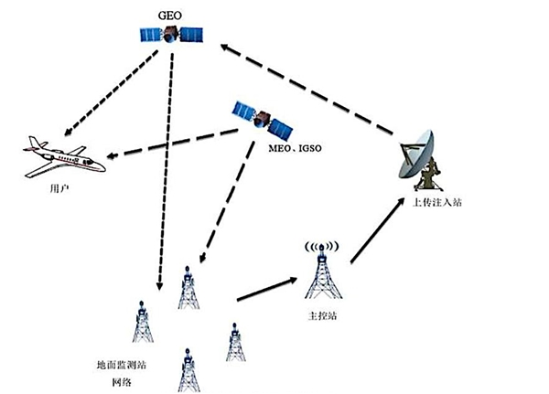
Part03 系统构成——基本组成部分
北斗卫星导航系统的基本组成部分由空间段、地面段和用户段三部分构成。
空间段
地面段
空间段包括5颗静止轨道(GEO)卫星和30颗非静止轨道卫星，其中30颗非静止轨道卫星包括27颗中圆轨道(MEO)卫星和3颗倾斜同步轨道(IGSO)卫星。
地面段由主控站、注入站、监测站组。
（1）主控站从监测站接收数据并进行处理，生成卫星导航电文和差分完好性信息，而后交由注入站执行信息的发送；
（2）注入站用于向卫星发送信号，对卫星进行控制管理，在接收到主控站的调度指令后，将卫星导航电文和差分完好性信息发送至卫星；
（3）监测站用于接收卫星的信号，并发送给主控站，实现对卫星的监测，以确定卫星轨道，并为时间同步提供观测资料。
用户段
用户段捕获并跟踪卫星的信号，根据数据按一定的方式进行定位计算，最终得到用户的经纬度、高度、速度、时间等信息。
地面段的工作示意图

Slide 10
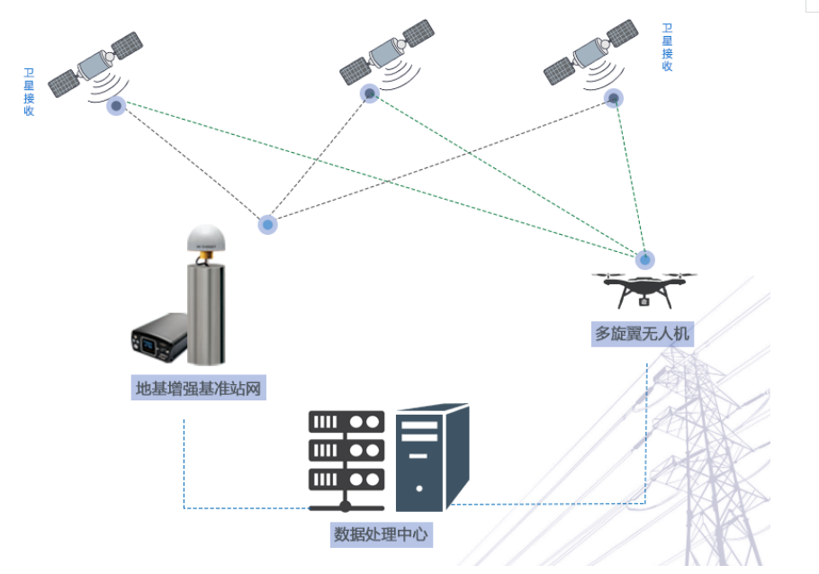
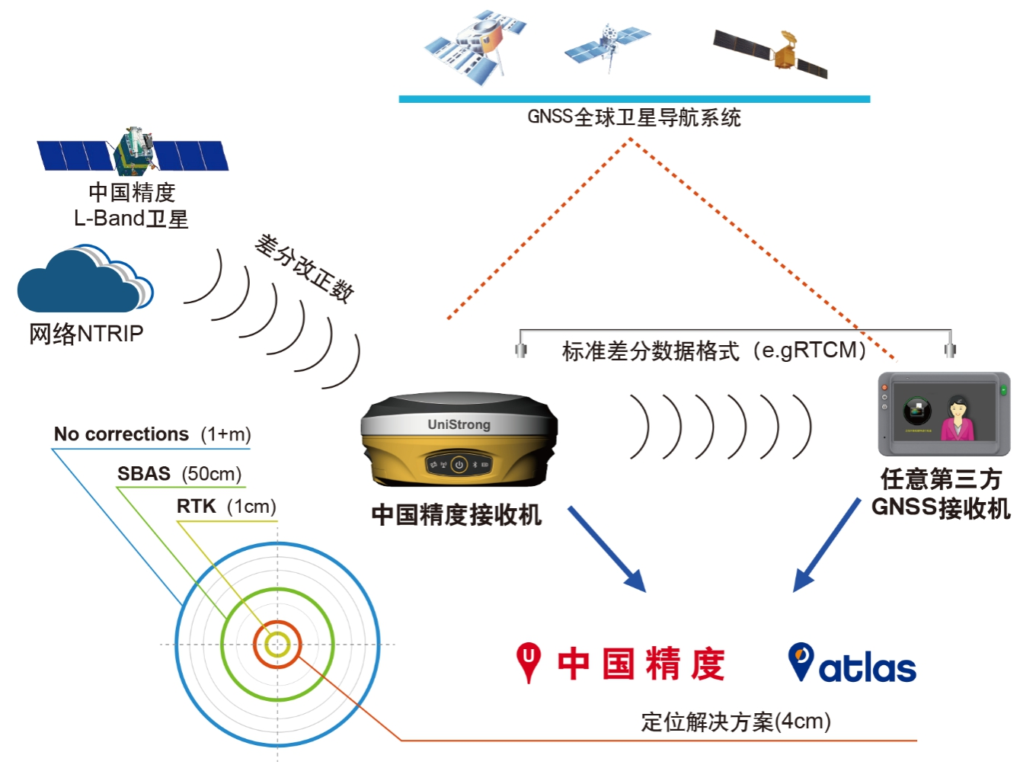
Part03 系统构成——增强系统部分
北斗卫星导航系统的增强系统部分由北斗地基增强系统和北斗星基增强系统两部分构成。
地基增强系统
星基增强系统
北斗地基增强系统通过整合国内地基增强资源，建立以北斗为主、兼容其他卫星导航系统的高精度卫星导航服务体系。利用北斗/GNSS高精度接收机，通过地面基准站网，利用卫星、移动通信、数字广播等播发手段，在服务区域内提供1-2米、分米级和厘米级实时高精度导航定位服务。
北斗星基增强系统通过地球静止轨道卫星搭载卫星导航增强信号转发器，可以向用户播发星历误差、卫星钟差、电离层延迟等多种修正信息，实现对于原有卫星导航系统定位精度的改进。

Slide 11
PART 04
系统功能
对北斗卫星导航系统的功能做简要介绍

Slide 12
Part04 系统功能
北斗卫星导航系统具有实时导航、快速定位、精准授时、位臵报告和短报文通信服务五大功能。
精确授时
北斗系统时钟通过星载高精度的铷原子钟和氢原子钟和UTC时间同步，地面用户北斗接收机接收到来自卫星的时钟信号后，即可完成高精度的时间传递。
快速定位
位臵报告
北斗系统的性能达到国外同类系统水平，其中瞬态和快速定位指标居国际领先地位，可为服务区域内用户提供全天候、高精度、快速实时定位服务
北斗全球位臵报告是用户将卫星无线电导航业务(RNSS)定位结果，通过北斗组网星座中全球连续覆盖的入站链路发送至地面控制中心，实现位臵报告功能。
实时导航
短报文通信
结合交通、测绘、地震、气象、国土等行业监测站网资源，提供实时米级、分米级、厘米级等增强定位精度服务，生成高精度的实时轨道、钟差、电离层等产品信息，以满足实时用户应用；
北斗系统是全球首个在定位、授时之外集报文通信为一体的卫星导航系统，短报文通信是北斗系统的核心优势。它通过空间卫星将信号传输到接收机(如船舶接收机)上，既可以避免传输距离近的弊端，又可以提高通信质量。

Slide 13
PART 05
核心技术
北斗卫星导航系统具有精准时频、星间链路、导航卫星平台、新型信号体制等多项核心技术

Slide 14
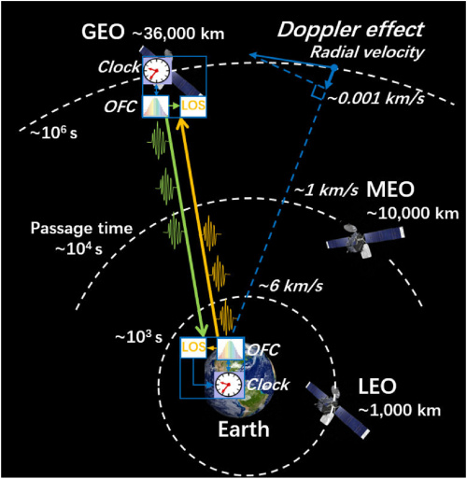
Part05 核心技术——精准时频技术
01
精准时频技术
北斗三号的时频是一个制高点技术。卫星导航之所以成立，是因为可以把时间测准。
起初，北斗研制方采用的是中国国外进口的铷钟，但铷钟并不是最好的，氢钟比铷钟更好。通过努力，上海天文台的林传富等科学家制造成功了世界上第一台双频氢原子钟。中国又自主研发了无缝切换技术——让氢钟和铷钟同时工作，如果氢钟坏了，可以无缝切换到铷钟。这个切换速度可以达到20×20的负12次方秒，用户连感觉都没有。
由此，北斗研制单位独立掌握了卫星导航系统的时频技术，北斗卫星的精度比美国高了近一个量级

Slide 15
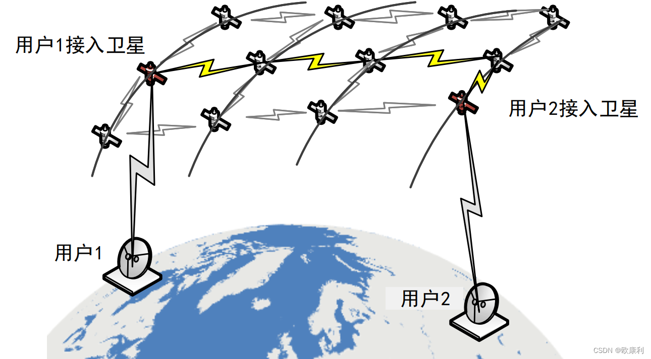
Part05 核心技术——星间链路技术
02
星间链路技术
北斗三号采用全球首创的Ka相控阵星间链路技术。由于我国在建设北斗系统时并不具备全球布站的条件，如果沿用以前的技术，无法实现全球卫星导航系统的目标。因此，北斗研制单位首创了星间链路技术，把多个卫星联合起来形成一个巨大的网络进行通话和传输，这项技术就像是为北斗系统的30颗卫星建立了一个微信群，实现了“一星通，星星通”，基于国内测站实现全球运行。
研究之初，也有人反对研发这项技术，理由是这项技术美国人都没实现，咱们不可能做成。实际上，正是因为这项全世界谁都没有做过的创新技术，使北斗卫星7万千米的测距精度达到了1厘米。这是什么概念呢？就是差不多绕地球两圈的距离，测距精度可以达到1厘米。也就是说，北斗导航的核心指标URE（用户测距误差）比美国高了近一个量级。

Slide 16

Part05 核心技术——导航卫星专用平台技术
03
导航卫星专用平台技术
北斗三号采用的是导航卫星专用平台。整个北斗三号有160多项关键技术，导航卫星专用平台就有50多项技术。北斗研制单位突破了一系列技术瓶颈，建造了“中科院专用导航卫星平台”，具有高可靠度、长寿命、小型化的特点 。

Slide 17
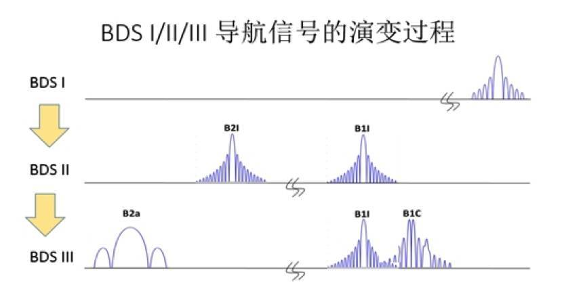
Part05 核心技术——新型导航信号体制技术
04
新型导航信号体制技术
北斗三号运用了新型导航信号体制。导航信号从天上发射到地面会变得微弱，必须通过大功率放大来解决。
北斗二号系统主要通过采用行波管放大器来解决这个问题，但是进口的行波管价格高，交付进度也得不到保证。后来，在中科院电子所的攻关下，这项技术被北斗研制单位掌握了。
然而，行波管是唯一的解决方法吗？北斗研制单位又把氮化镓的高效固放技术运用到星载系统中，有效提升了信号质量。这项技术在2015年3月30日新一代北斗导航系统首发星发射时就已经采用了。在导航系统中，这项技术还是独家的。

Slide 18
PART 06
市场应用
对北斗卫星导航系统的市场应用做简要介绍

Slide 19
Part06 市场应用
农业
交通
大众应用
04
03
05
能源
北斗导航系统
的市场应用
渔业
02
06
01
07
基础产品
林业

Slide 20
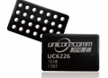
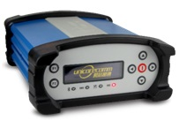

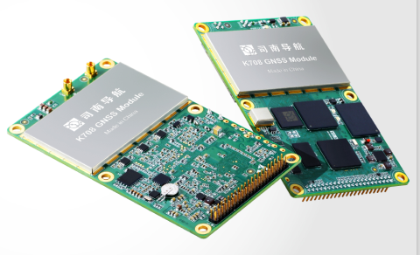
Part06 市场应用——基础产品方面
基础产品方面
北斗卫星导航芯片、接收机、天线、板卡等基础产品，是北斗系统应用的基础。
通过卫星导航专项的集智攻关，我国实现了卫星导航基础产品的自主可控，形成了完整的产业链，逐步应用到国民经济和社会发展的各个领域。
伴随着互联网、大数据、云计算、物联网等技术的发展，北斗基础产品的嵌入式、融合性应用逐步加强，产生了显著的融合效益。
UC6226芯片
UR480接收机
3D基准站天线
K708 板卡

Slide 21
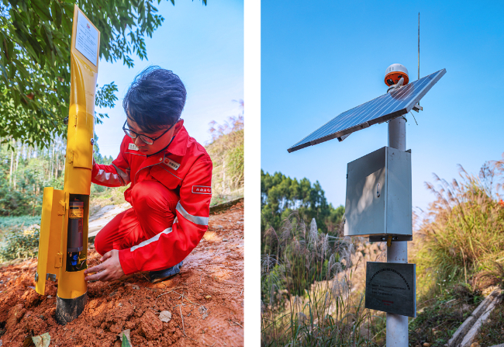
Part06 市场应用——能源方面
能源方面
在能源领域，白皮书提到在中石油西南油气田通过提供北斗厘米级定位无人机燃气泄漏巡检系统、北斗时空智能油气管道智慧桩、北斗时空智能数字孪生平台、毫米级管道地灾监测系统以及管网GIS自动测绘成图系统等，千寻位置促进北斗时空智能融入示范区燃气安全生产工作的全面感知、智能分析、综合管控等各个环节，报警及时准确，事件响应率达100%。
北斗时空智能油气管道智慧桩

Slide 22
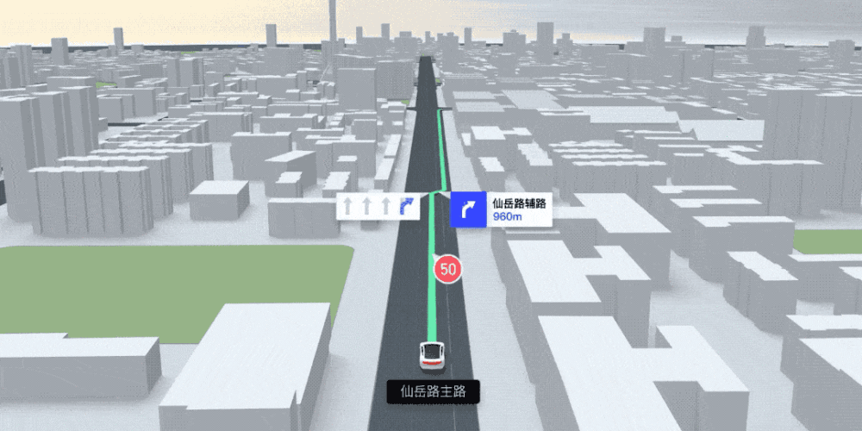
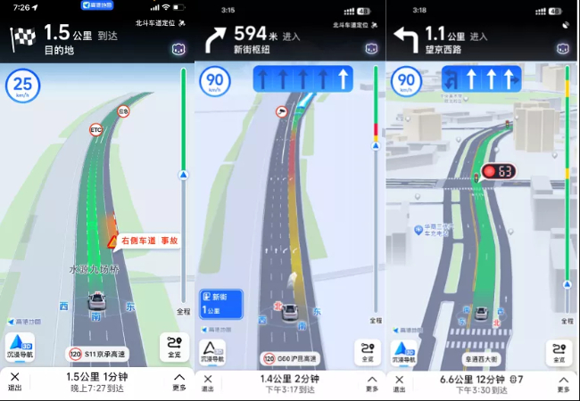
Part06 市场应用——交通方面
交通方面
北斗卫星导航系统是助力实现交通运输信息化和现代化的重要手段，对建立畅通、高效、安全、绿色的现代交通运输体系具有十分重要的意义。
北斗卫星导航系统在交通方面的应用主要包括陆地应用，如车辆自主导航、车辆跟踪监控等；航海应用，如远洋运输、内河航运等；航空应用，如航路导航、机场场面监控、精密进近等。
此外，在人民生活方面，北斗卫星导航系统利用定位功能，实现手机导航、路线规划等一系列位置服务功能，其中“车道级导航”和“红绿灯倒计时”进一步为人民的出行带来便利。
车道级导航
红绿灯倒计时

Slide 23
PART 07
未来规划
对北斗卫星导航系统的未来发展规划做简要介绍

Slide 24

Part07 未来规划
《新时代的中国北斗》白皮书指出，面向未来，中国将建设技术更先进、功能更强大、服务更优质的北斗系统，建成更加泛在、更加融合、更加智能的综合时空体系。北斗系统依然是核心，并将把所有与时空信息有关的新兴技术，全部纳入该体系里一体统筹，同步发展，加快发展，预计目标是2035年全面建成综合时空体系，以便于提供高弹性、高智能、高精度、高安全的定位导航授时服务，更好惠及民生福祉、服务人类发展进步。

Slide 25
介绍完毕 感谢倾听
I have finished reporting on the BeiDou navigation satellite system. Thank you for your listening
汇报人：代文波

